Slide 1
الوحدة 24
تشغيل وصيانة الأنظمة والمكونات
الكهربائية والإلكترونية
© حقوق التأليف والنشر لعام 2023 محفوظة لشركة بيرسون إديوكيشن ليمتد يُسمح بالنسخ للمؤسسة المشترية فقط.

Slide 2
تشغيل وصيانة الأنظمة والمكونات
الكهربائية والإلكترونية
سيدرس المتعلمون في هذه الوحدة الدوائر الكهربائية والإلكترونية والمكونات
وكيفية عملها.
وسيتعرفون على أخطار مكان العمل ومتطلبات الصحة والسلامة، مثل الحماية الشخصية وممارسات العمل الآمنة والتعامل الآمن مع المعدات الكهربائية والإلكترونية.

Slide 3
تشغيل وصيانة الأنظمة والمكونات
الكهربائية والإلكترونية
في هذه الوحدة، سيقوم المتعلمون أيضًا بالتحضير لأنشطة الصيانة الروتينية وتنفيذها بأمان على نظام كهربائي أو إلكتروني.
وسيستعدون لنشاط اكتشاف الأعطال وتصحيحها على النظام الكهربائي أو الإلكتروني الآخر وينفذونه بأمان.

Slide 4
أهداف التعلم
(أ) التحقق من تشغيل الأنظمة الكهربائية والإلكترونية ووظيفة وتشغيل المكونات المستخدمة فيها.
(ب) تحديد المكونات المستخدمة في الأنظمة الكهربائية والإلكترونية أثناء الصيانة الروتينية
(ج) الاستعداد للصيانة الروتينية للأنظمة الكهربائية أو الإلكترونية وتنفيذها بأمان
(د) الاستعداد لاكتشاف الأعطال وتصحيحها بأمان على الأنظمة الكهربائية
أو الإلكترونية.

Slide 5
خطة التقييم
تتوفر ثلاث واجبات كحد أقصى لهذه الوحدة.
التقييم 1 هدف التعلم (أ)
الواجب 2 هدفا التعلم (ب) و(ج)
الواجب 3 هدف التعلم (د):
يوصى بشدة أن تستخدم المراكز موجزات الواجبات المعتمدة من بيرسون للوحدة.

Slide 6
هدف التعلم (أ)
التحقق من تشغيل الأنظمة الكهربائية والإلكترونية ووظيفة وتشغيل المكونات المستخدمة فيها.
الأنظمة الكهربائية
الأنظمة الإلكترونية
مكونات النظام الكهربائي والإلكتروني

Slide 7

الأنظمة الكهربائية (1)
يدرس المتعلمون الأنظمة الكهربائية ذات التيار المستمر (DC) والتيار المتناوب (AC).
  يجب أن يكونوا قادرين على التعرف على المصطلحات والوحدات الصحيحة وتطبيقها لتحديد المعلمات مثل:
  فرق الجهد
  التيار
  المقاومة
  التردد
  السعة
  قيمة جذر المتوسط التربيعي (RMS)

Slide 8
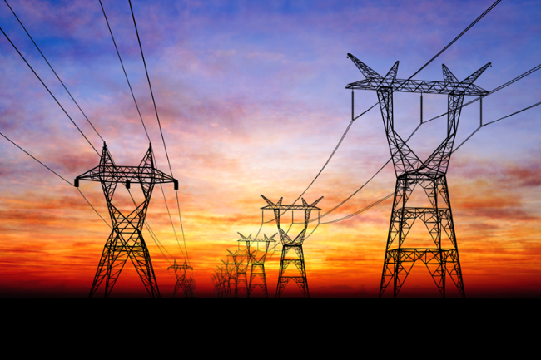
الأنظمة الكهربائية (2)
  يجب أن يكونوا قادرين على:
  فهم وتطبيق التمثيل التخطيطي للأنظمة، بما في ذلك:
  أنظمة التوزيع
  أنظمة الإضاءة
  المعدات الصناعية
  الأجهزة المحمولة

Slide 9
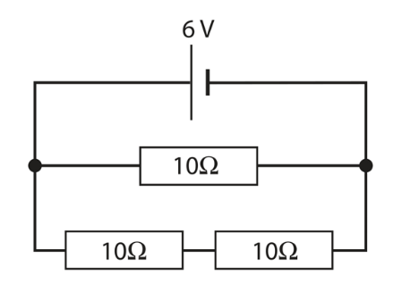
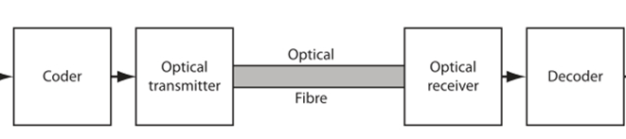
الأنظمة الكهربائية (3)
  يجب أن يكون المتعلمون قادرين على:
  فهم وتطبيق التمثيل التخطيطي للأنظمة، بما في ذلك:
  مخططات الدوائر
6 فولت
  مخططات الكتلة
بصري
مرسل
بصري
بصري
متلقي
وحدة فك التشفير
مبرمج
ألياف

Slide 10
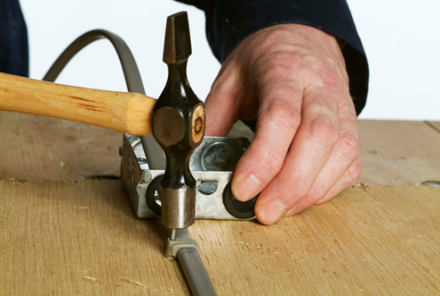
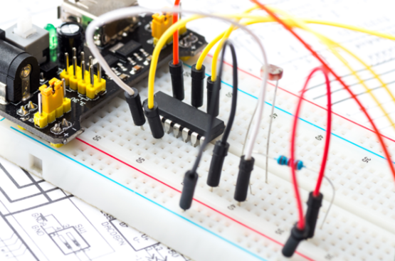
الأنظمة الكهربائية (4)
يمكن استخدام لوحة مثبتة على
الحائط أو منضدة لبناء دوائر لفحص دوائر الإضاءة.
يعد نظام نموذج التوصيل القبسي
الأولي أو لوح التجارب مفيدًا للمتعلمين لإنشاء دوائر بهدف التحقق من المبادئ الكهربائية المطبقة في الوحدة.

Slide 11
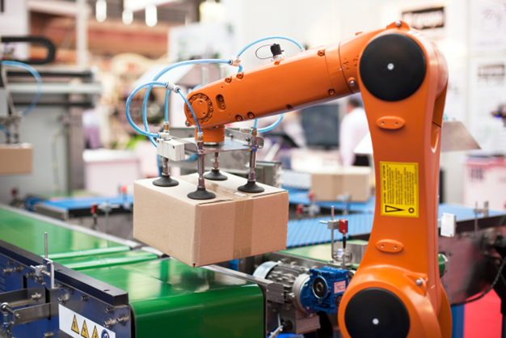
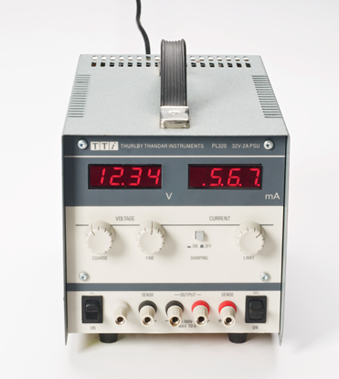
الأنظمة الإلكترونية (1)
  يتحقق المتعلمون من وظيفة الأنظمة الإلكترونية وتشغيل، بما فيها:
  أنظمة التحكم
  إمدادات الطاقة

Slide 12

الأنظمة الإلكترونية (2)
  يتحقق المتعلمون من وظيفة الأنظمة الإلكترونية وتشغيل، بما فيها:
  أنظمة الاتصالات
  أنظمة العرض
  أنظمة شبكات البيانات

Slide 13
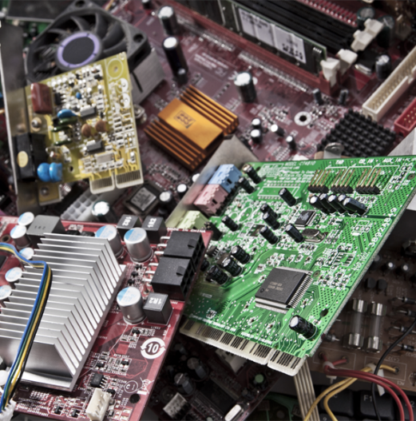
مكونات النظام الكهربائي والإلكتروني (1)
يتحقق المتعلمون من وظيفة المكونات وتشغيلها، بما فيها:
المكونات السالبة - المقاوم، المكثف، المحث
المكونات النشطة - موحد التيار، الترانزستور، الدوائر المتكاملة.
لوحات الدوائر - لوحة الدوائر المطبوعة (PCB) والموصلات والكابلات والمشتتات الحرارية

Slide 14
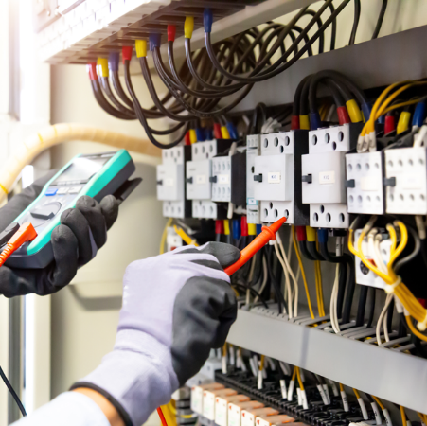
مكونات النظام الكهربائي والإلكتروني (2)
يتحقق المتعلمون أيضًا من وظيفة المكونات وتشغيلها،
بما فيها:
مصادر إمدادات الطاقة، مثل البطارية، المحول، التيار المستمر المنظم، العاكس (انفرتر)
أجهزة الحماية - المصاهر، قواطع الدائرة.
الإضاءة - المصابيح، وحدات الإنارة.
التركيبات والتجهيزات الميكانيكية - الصواميل، المسامير، البراغي، سيور نقل القدرة.

Slide 15
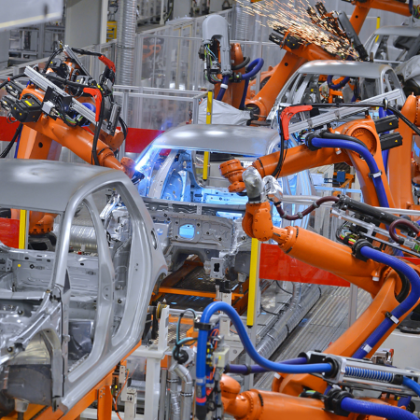
مكونات النظام الكهربائي والإلكتروني (3)
يتحقق المتعلمون أيضًا من وظيفة المكونات وتشغيلها، بما فيها:
المستشعرات - المزدوجة الحرارية، الثرمستور، الترموستات، مستشعرات الموضع
المحركات - الملف اللولبي، المرحل، المحرك، الموصلات، موحد التيار الباعث للضوء، المجس
شاشات العرض - لوحات العرض.

Slide 16
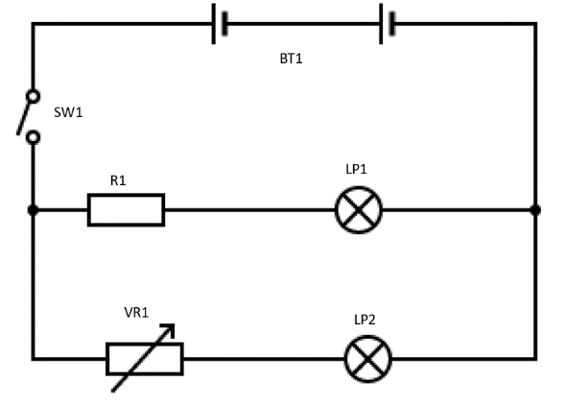
تقييم هدف التعلم (أ) (1)
الجزء 1 الدوائر الكهربائية
يجب على المتعلمين فحص النموذج الأولي للدائرة الكهربائية. حيث يجب عليهم:
تحديد كل مكون باستخدام المعلومات المقدمة
إجراء القياسات بأمان للتحقق من كيفية
عمل الدائرة
تسجيل القياسات
إعادة إجراء القياسات مع استبدال كل مكون بالتناوب بدائرة مفتوحة ثم دائرة كهربائية قصيرة.

Slide 17
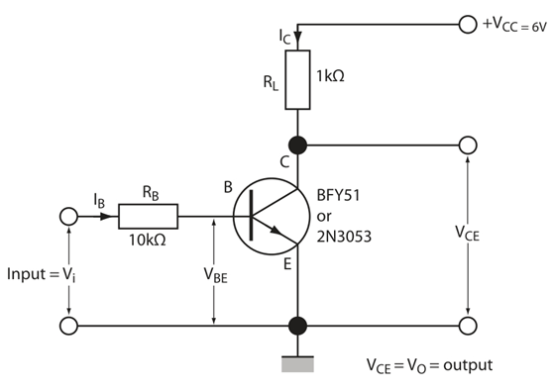
تقييم هدف التعلم (أ) (2)
الجزء 2 الدائرة الإلكترونية
يجب على المتعلمين فحص النموذج الأولي للدائرة الإلكترونية. حيث يجب عليهم:
تحديد كل مكون باستخدام المعلومات المقدمة
إجراء القياسات بأمان للتحقق من كيفية
عمل الدائرة
تسجيل القياسات
إعادة إجراء القياسات مع استبدال كل مكون بالتناوب بدائرة مفتوحة ثم دائرة كهربائية قصيرة.
BFY51
أو 2N3053
الدخل = Vj
Vce = Vo = الخرج

Slide 18
تقييم هدف التعلم (أ) (3)
الجزء 3 التقرير
اكتب تقريرًا عن إجراءات فحص الدائرة الكهربائية والإلكترونية. ينبغي أن يتضمن
هذا التقرير:
جداول تحديد المكونات لكل دائرة.
وصف لكيفية إجراء المتعلم للقياسات بأمان.
مخططات وصور لدعم الأوصاف
جداول القياسات لكل دائرة.
استنتاجات حول تأثير 4 مكونات مختلفة على الأقل على تشغيل وأداء كل دائرة.
تقييم آثار أعطال المكونات على تشغيل كل دائرة.
سجل مراقبة لتأكيد ممارسات العمل الآمنة.

Slide 19
هدف التعلم (ب)
تحديد المكونات المستخدمة في الأنظمة الكهربائية
والإلكترونية أثناء الصيانة الروتينية
بيانات النظام الكهربائي والإلكتروني
بيانات المكون
تحديد المكونات

Slide 20
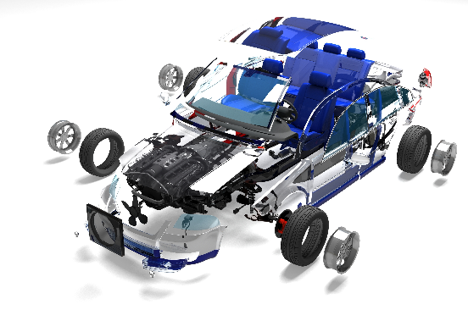
بيانات النظام الكهربائي والإلكتروني
يجب على المتعلمين التحقق من مصادر معلومات النظام، بما فيها:
مخططات الدوائر
رسومات التجميع
جداول الأجزاء
مخططات الكتلة
إجراءات الصيانة

Slide 21

بيانات المكون
يجب على المتعلمين استخدام المصادر المناسبة لبيانات المكونات، بما فيها
  كتالوجات الشركات المصنعة
  صحائف البيانات
  دليل الإصلاح
  قوائم الأجزاء

Slide 22
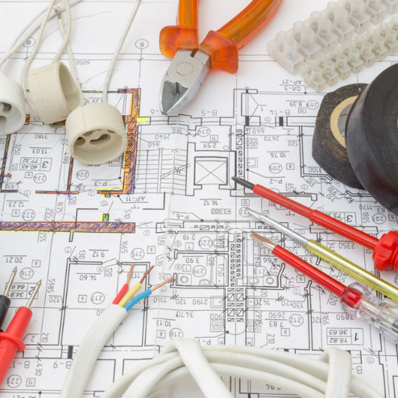
تحديد المكونات
يجب على المتعلمين تحديد المكونات المقرر استخدامها في إجراءات الصيانة. يجب عليهم تحديد المكونات المادية المطلوبة للنشاط.

Slide 23
هدف التعلم (ج)
الاستعداد للصيانة الروتينية للأنظمة الكهربائية
أو الإلكترونية وتنفيذها بأمان
السلامة
مهام الصيانة الروتينية

Slide 24

السلامة (1)
قد تشكل الأنظمة الكهربائية والإلكترونية خطورة. من المهم أن يطبق المتعلمون دائمًا ممارسات العمل الآمنة.
  يجب أن يكونوا قادرين على تحديد الأخطار مثل:
    المواد البيولوجية
    العمل على المرتفعات
    الأجسام الساقطة.
    الصعقة الكهربائية
    منطقة عمل غير مرتبة
    الانزلاقات والتعثر
    الأدوات والمعدات التي تمت صيانتها بشكل سيئ
    آلات غير محمية
    مساحة عمل مقيدة
    المواد السامة
    الأدخنة
    مواد قابلة للاشتعال

Slide 25
السلامة (2)
من المهم أن يتبع المتعلمون دائمًا تقييم المخاطر للنشاط الذي يقومون به.
يجب أن يكونوا قادرين على:
  تحديد الأخطار
  فهم المخاطر الناتجة عن الأخطار
  تحديد الأشخاص المعرضين للخطر
  تطبيق تدابير التحكم للقضاء على المخاطر أو إنهائها
  استكمال الوثائق المناسبة لإثبات ممارسات العمل الآمنة التالية.

Slide 26

السلامة (3)
الحفاظ على الأمان في بيئة العمل الكهربائية والإلكترونية.
يجب على المتعلمين دائمًا:
ارتداء معدات الحماية الشخصية المناسبة (PPE) المحددة في تقييم المخاطر.
اتباع ممارسات العمل الآمنة؛ مثل تصريح العمل، إشعارات وعلامات التحذير، العزل، حواجز السلامة، الإبلاغ عن الحوادث.
اتباع إجراءات العمل المعتمدة.

Slide 27
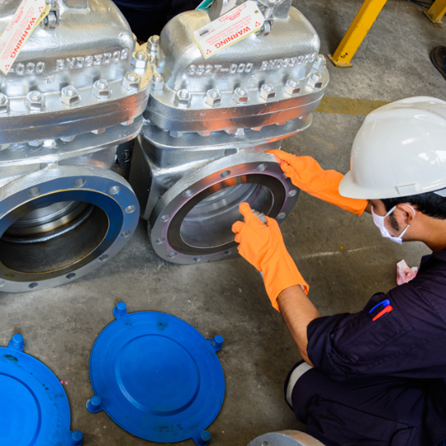
مهام الصيانة الروتينية (1)
يجب على المتعلمين إجراء فحوصات واختبارات تشمل ما يلي:
الفحص البصري
  البلى
  الاحتكاك
  التلويث
  ارتفاع درجة الحرارة
  تجهيزات مفكوكة

Slide 28

مهام الصيانة الروتينية (2)
يجب على المتعلمين أيضًا إجراء فحوصات واختبارات تشمل ما يلي:
الأداء
المعلمات الكهربائية
التعديلات

Slide 29
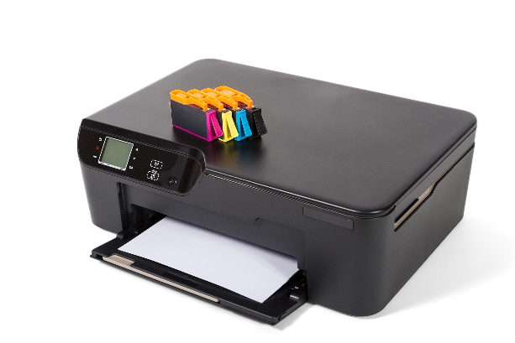
مهام الصيانة الروتينية (3)
يجب على المتعلمين إكمال إجراءات الصيانة، بما فيها:
التعديلات
استبدال المكونات
استبدال/تغيير المواد الاستهلاكية
الاختبار في ضوء المواصفات

Slide 30

مهام الصيانة الروتينية (4)
يجب على المتعلمين إكمال سجلات جميع الإجراءات باستخدام الوثائق القياسية:
بطاقة المهمة
القائمة المرجعية
تقرير الصيانة
إكمال وتوقيع الوثائق.

Slide 31
تقييم
هدفا التعلم (ب) و(ج) (1)
يجب على المتعلمين تنفيذ مهمة صيانة روتينية على دائرة كهربائية أو دائرة إلكترونية لتلبية معايير التقييم لهدفي التعلم (ب) و (ج).
سيحتاج المتعلمون إلى وثائق داعمة تشمل مخطط الدائرة وتعليمات التشغيل لتنفيذ المهمة. ويجب على المتعلمين استخدام المعلومات لتحليل التعليمات لتحديد المناسب مما يلي:
المكونات
الأدوات
الطرق
يجب عليهم تنفيذ النشاط بأمان واستكمال التقرير.

Slide 32
تقييم
هدفا التعلم (ب) و(ج) (2)
يجب على المتعلمين تقديم تقرير صيانة يتضمن ما يلي:
اختيار المكونات والأدوات والطرق
وصف كيفية تنفيذ المهمة بأمان. يجب أن يتضمن الوصف مخططات وصور لدعم الوصف.
يجب على المتعلمين التأكد من أن الصور تُثبت أنهم يعملون بأمان على سبيل المثال باستخدام معدات الحماية الشخصية المناسبة.
تحليل القياسات المسجلة.
تقييم فعالية النشاط.
سجل مراقبة يؤكد العمل الآمن.

Slide 33
هدف التعلم (د)
الاستعداد لاكتشاف الأعطال وتصحيحها بأمان
على الأنظمة الكهربائية أو الإلكترونية
تحديد الأعطال في النظام الكهربائي أو الإلكتروني.
تصحيح الأعطال

Slide 34

تحديد الأعطال في النظام الكهربائي أو الإلكتروني (1)
يجب أن يكون المتعلمون قادرين على تحديد مؤشرات الأعطال، بما فيها:
التوقف الكامل
التشغيل المتقطع
ارتفاع درجة الحرارة
عدم مطابقة المواصفات
أكواد الأعطال

Slide 35
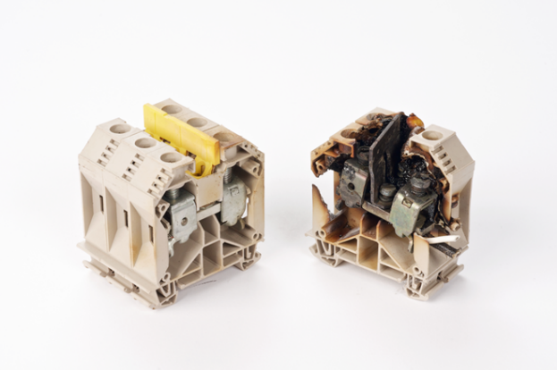
تحديد الأعطال في النظام الكهربائي أو الإلكتروني (2)
يجب أن يكون المتعلمون قادرين على التعرف على الأعطال الشائعة:
دائرة قصيرة
دائرة مفتوحة
تعطل المكون

Slide 36

تحديد الأعطال في النظام الكهربائي أو الإلكتروني (3)
يجب أن يكون المتعلمون قادرين
على استخدام الأدوات المساعدة
لتحديد الأعطال:
بيانات الشركات المصنعة مثل مواصفات النظام، المخططات، مخططات استكشاف الأعطال وإصلاحها، أكواد الأعطال
السجلات السابقة مثل تقارير الأعطال

Slide 37
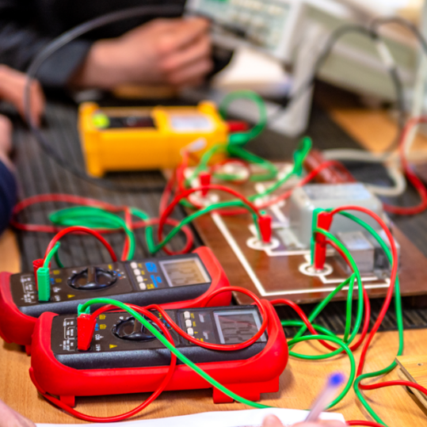
تحديد الأعطال في النظام الكهربائي أو الإلكتروني (3)
يجب أن يكون المتعلمون قادرين على استخدام الأدوات لتحديد الأعطال، بما فيها:
المقياس متعدد الأغراض
مولّد الإشارة
راسم الذبذبات
مسبار المنطق
متتبع الإشارة

Slide 38
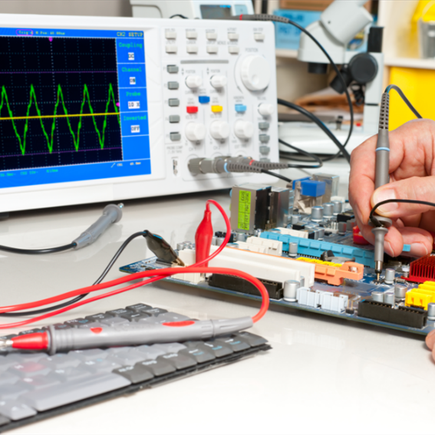
تحديد الأعطال في النظام الكهربائي أو الإلكتروني (4)
تنص مواصفات الوحدة على أنه يجب على المتعلمين استخدام أدوات القياس المناسبة لأداء تمرين اكتشاف الأعطال.
ويعتبر المقياس متعدد الأغراض المستخدم لقياس معلمتين مختلفتين (مثل الجهد والمقاومة) أداتين.
ومع ذلك، يجب على المتعلمين استخدام مجموعة متنوعة من الأدوات لتلبية معايير الدرجات الأعلى.

Slide 39

تحديد الأعطال في النظام الكهربائي أو الإلكتروني (5)
يجب على المتعلمين استخدام تقنيات اكتشاف الأعطال. ويجب أن يتمثل الإجراء الأول في إجراء فحص بصري
  المقارنة مع مخطط الدائرة.
  تحقق من الدوائر المفتوحة أو القصيرة
  التحقق من صحة قيم المكونات.
  تحقق من وضع المكونات وتوجيهها بشكل صحيح؛ مثل موحد التيار والمكثفات الإلكتروليتية.

Slide 40

تحديد الأعطال في النظام الكهربائي أو الإلكتروني (6)
تستخدم تقنية اكتشاف الأعطال وتصحيحها
طريقة من ست نقاط.
جمع الأدلة
تحليل الأدلة
تحديد موقع العطل
تحديد السبب وإزالته
التحقق من العطل
التحقق من النظام

Slide 41
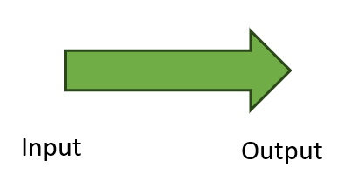
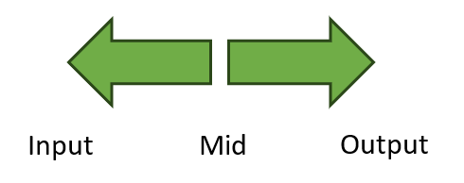
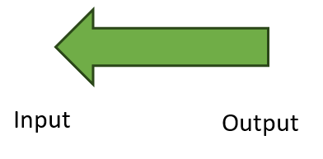
تحديد الأعطال في النظام الكهربائي أو الإلكتروني (7)
تتبع الإشارة هي طريقة لتحديد موقع العطل.
الانقسام النصفي
اتبع نفس الإجراء ولكن ابدأ من النقطة المتوسطة.
إذا كانت الإشارة هي القيمة الصحيحة، اعمل باتجاه الخرج.
إذا كانت الإشارة مفقودة
أو ليست القيمة الصحيحة،
اعمل باتجاه الدخل.
الخرج إلى الدخل
اتبع نفس إجراء الدخل إلى الخرج، ولكن ابدأ عند الخرج واعمل
باتجاه الدخل.
الدخل إلى الخرج
قارن الإشارة بقيمتها المتوقعة بدءًا من الدخل والاتجاه نحو الخرج
حتى تصبح الإشارة مفقودة
أو لا تكون القيمة الصحيحة.
خرج
متوسط
دخل
خرج
دخل
خرج
دخل

Slide 42
تصحيح الأعطال (1)
تحدد المعلومات الأساسية لقرارات التقييم (EIAD) ما يجب أن يتضمنه نشاط اكتشاف الأعطال وتصحيحها لتلبية متطلبات هدف التعلم (د):
عطل شائع واحد، على سبيل المثال، دائرة مفتوحة أو مكون دائرة قصيرة
الفحص البصري - يجب ألا يكون العطل واضحًا بصريًا
تقنية واحد آخر على الأقل لاكتشاف الأعطال
استخدام اثنين على الأقل من أدوات المساعدة المرجعية
الاستخدام الآمن لأداتي قياس على الأقل. (راجع الشريحة 38)
الإزالة الآمنة للمكون المعطل واستبداله.
استخدام الوثائق القياسية لتسجيل النشاط.
يجب أن تسمح الدائرة المستخدمة للنشاط للمتعلمين بتلبية جميع معايير التقييم المدرجة.

Slide 43
تصحيح الأعطال (2)
يجب على المتعلمين استخدام المعدات بأمان، مثل:
أدوات اللحام بالقصدير/إزالة لحام القصدير
الأدوات اليدوية، مثل مفك البراغي، الكماشة، أدوات الثني، المفاتيح السداسية، المفكات
لإزالة المكونات المعطلة واستبدالها بأمان، بما في ذلك:
إزالة التركيبات الميكانيكية
إزالة المكونات المعطلة، مثل لوحة الدائرة المطبوعة، إصلاح واستبدال المصدر، إعادة التركيب
إجراءات مثل إزالة لحام القصدير وإعادة لحام القصدير
فحوصات ما بعد الإصلاح.
استخدم القائمة لتحديد نظام كهربائي أو إلكتروني مناسب يسمح للمتعلمين بتلبية جميع المتطلبات.

Slide 44
تصحيح الأعطال (3)
PED Ltd. نموذج تقرير الأعطال PED Ltd.
معرف المعدات |  | تم الإبلاغ عنها بواسطة
تم الإبلاغ عنها إلى |  | التاريخ
الأعراض الأولية
الإبلاغ عن اكتشاف الأعطال
يجب على المتعلمين استخدام الوثائق القياسية مثل
نموذج الإبلاغ لتسجيل:
  تقرير العميل وتعليقاته
  الملاحظات الأولية
  الدليل على إجراء القياسات بأمان
  نتائج القياسات.
  شرح الطرق المستخدمة لتحديد العطل
  وتصحيحه.
معدات الاختبار المستخدمة | (نعم/لا) | الرقم التسلسلي | معدات الاختبار المستخدمة | (نعم/لا) | الرقم التسلسلي
مصدر طاقة تيار مستمر |  |  | مصدر طاقة تيار متردد
مقياس متعدد الأغراض |  |  | مولد الإشارة
مرسمة الذبذبات
الاختبار النتيجة الاستنتاج
سبب العُطل
الإصلاح المقترح
توقيع
التاريخ

Slide 45
تقييم هدف التعلم (د) (1)
يجب على المتعلمين تحديد وتصحيح عُطل شائع واحد في النموذج الأولي للدائرة الكهربائية أو الإلكترونية.
يجب أن تكون الدائرة من النوع المعاكس لتلك المستخدمة لنشاط الصيانة للواجب 2.
يجب أن تكون الدائرة مماثلة (أو مشابهة لـ) إحدى الدوائر التي تم فحصها لهدف التعلم (أ) (الواجب 1).
يجب أن يكون العطل شائعًا،
مكون الدائرة المفتوحة.
مكون الدائرة القصيرة.
A103000360238

Slide 46
تقييم هدف التعلم (د) (2)
الجزء 1
يجب على المتعلمين تحليل تقرير العميل للحصول على أدلة لتشخيص العطل المحتمل.
حيث يجب عليهم وضع خطة اختبار تتضمن:
  طرق اكتشاف الأعطال
  أدوات القياس.
  النتائج المتوقعة
يجب عليهم تنفيذ خطة الاختبار بأمان لتحديد العطل.
التحقق من العطل.

Slide 47
تقييم هدف التعلم (د) (3)
الجزء 2
بمجرد أن يحدد المتعلم العطل.
يجب عليه وضع خطة اختبار لاستبدال المكون المعطل. على أن تتضمن الخطة ما يلي:
  ممارسات العمل الآمنة
  الأدوات
  الطرق
استبدال المكون المعيب بأمان.
تأكيد العمل الصحيح
إكمال تقرير اكتشاف الأعطال وتصحيحها.

Slide 48
تقييم هدف التعلم (د) (4)
تقرير اكتشاف الأعطال وتصحيحها. يجب أن يتضمن:
تسجيل للفحص البصري واستخدام تقنية واحدة أخرى على الأقل لاكتشاف الأعطال
اختيار المكونات والأدوات والأساليب لنشاط الصيانة
وصف أساليب العمل الآمنة، بما في ذلك المخططات والصور الفوتوغرافية (راجع الشريحة 31).
الاستخدام الآمن لأداتي قياس على الأقل (راجع الشريحة 37) واثنين من أدوات المساعدة في اكتشاف الأعطال.

Slide 49
تقييم هدف التعلم (د) (5)
تقرير اكتشاف الأعطال وتصحيحها. يجب أن يتضمن أيضًا:
اختيار المكونات والأدوات والأساليب لنشاط اكتشاف الأعطال وتصحيحها.
وصف الإزالة الآمنة للمكون المعطل واستبداله، بما في ذلك المخططات والصور الفوتوغرافية
(راجع أعلاه).
استخدام الوثائق القياسية لتسجيل النشاط.
سجل مراقبة لتأكيد العمل الآمن

Slide 50
تقييم أهداف التعلم (ب) و(ج) و(د)
يخضع اختيار الدائرة التي يفحصها المتعلمون في إطار الواجب 2 (هدفا التعلم (ب) و (ج)) والواجب 3 (هدف التعلم (د)) لتقدير المركز. يجب أن تكون من أنواع مختلفة، أي إذا كان
الواجب 2 يستهدف دائرة كهربائية، فيجب أن يستهدف الواجب 3 دائرة إلكترونية والعكس صحيح.
ويجب على المقِّيم عند اتخاذ قرار الاختيار التأكد من أن الدوائر توفر للمتعلمين فرصًا لتلبية جميع متطلبات:
محتوى الوحدة.
معايير التقييم
المعلومات الأساسية لقرارات التقييم (EIAD)

Slide 51
شكر وتقدير
الصور
123RF: ‏Jurgis Mankauskas (الشريحة 10 - اليسار)، macor(الشريحة 11 - اليمين)، Olga Serdyuk
(الشريحة 15)، Chalermchai Karasophaا (الشريحة 27)، okssi68 (الشريحة 29)؛ بيرسون إديوكيشن ليمتد: Pearson Education Ltd (الشرائح 9، اليسار و17)، Oxford Designers & Illustrators Ltd(الشريحة 9، اليمين)؛ Gareth Boden (الشريحة 10 - اليمين)، Jules Selmes (الشريحة 11 - اليسار، 35)؛ شترستوك:
Kaspri (الشريحة 7)، TebNad (الشريحة 8)، Ohmega1982 (الشريحة 12 – أعلى)، Miha Creative
(الشريحة 12 – أسفل)، 2298962 (الشريحة 13)، ACTS_DATA STOCK (الشريحة 14)، iurii (الشريحة 20)، Blan-k (الشريحة 21)، garmoncheg (الشريحة 22)، Lack-O'Keen (الشريحة 24)، Bannasak Krodkeaw (الشريحة 26)، Chatchawal Phumkaew (الشريحة 28)، iconico (الشريحة 30)، Elnur (الشريحة 34)، EDHAR (الشريحة 36)، Dizfoto (الشريحة 37)، anyaivanova (الشريحة 38)، Texelart (الشريحة 39)، pongsakorn chaina (الشريحة 40).

